Slide 1
UI / UX 전략수립 -사용자 조사하기 -사용자 분석하기 -UX전략 도출하기
홍길동

Slide 2
목차
TLX PASS란 무엇인가
TLX PASS의 목적
TLX PASS의 시스템
TLX PASS의 수요자 분석(연령대, 성별, 직업, 소득수준, 성향, 관심, 주거지, 근무지)
라이프 스타일 진술표
해당 서비스의 장점 및 단점(어떤 영향을 미치는가)
해당 서비스가 보다 나은 경험을 제공할 수 있는 방법

Slide 3
1. TLX PASS란 무엇인가
Today Let’s Xercise의 약자
다이어트 O2O(Online to Offline) 서비스 분야
합리적인 가격으로 원하는 운동을 원하는 장소에서 자유롭게 이용할 수 있는 서비스

Slide 4
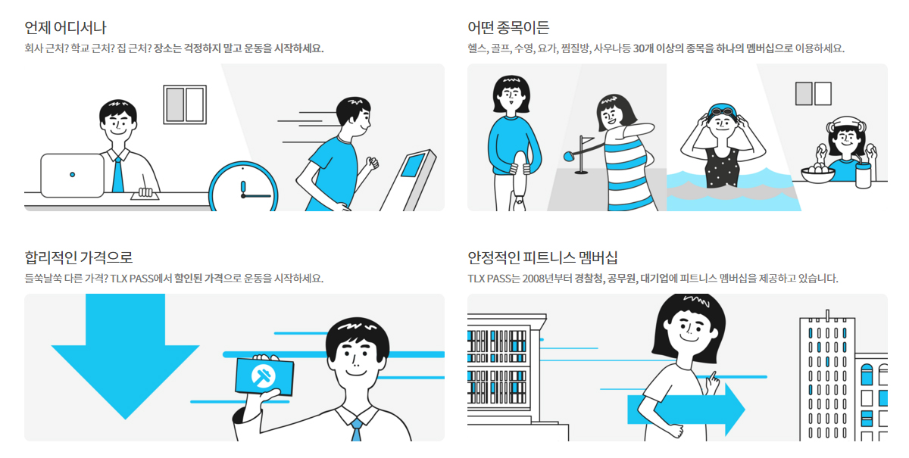
TLX PASS의 취지 및 목적

Slide 5


TLX PASS의 수요자 분석
김요가 (28, 직장인)
거주지와 근무지의 거리가 멀다.
잦은 야근으로 정기적으로 운동을 할 수 있는 시간이 없음
사례1: 일산에서 서울로 출퇴근을 하는 직장인 김요가씨는 요가을 배우고 싶지만 퇴근을 하고 나면 2시간 거리에 있는 집에 가기 바쁘다
김요가씨는 평일에는 회사근처에서, 주말에는 집근처에서 운동을 하고 싶다 그러나 그렇게 2곳에서 운동을 배운다면 금액이 만만치가 않다
김요가씨는 고민하던중 인터넷검새을 하다가 우연히 FLX PASS를 알았고, 최근에는 저렴한 비용으로 집근처, 회사근처 2곳에서 요가를 배우고있다
NEEDS: 사례처럼 김요가씨는 평범한 회사원이다. 대한민국의 회사원들이 이와 비슷한 고민을 하고 있다
FLX PASS의 여러 제휴사를 통해서 소비자는 시간부족의 고민을 해결 할 수 있다
박헬스 (32, 직장인)
출장이 잦은 직업을 가지고 있음
사례2:출장이 많은 무역업에 종사하고 있는 직장인 박헬스씨는 잦은 출장으로 인하여 평소에 다니던 헬스클럽에서 운동을 즐기지 못하고 있었다
그러던 중 지인을 통해 FLX PASS를 소개받았다. 박헬스씨는 지방 출장을 가서도 FLX PASS의 제휴사를 통해서 장소에 제한 받지 않고 운동을 즐기고있다
NEEEDS: 박헬스씨처럼 출장이 잦은 업무를 하는 사람은 헬스 클럽에 가입할때 고민을 많이 한다. 그러나 이러한 시스템이 있어 고민 해결을 할수 있따

Slide 6
양수저(32, 자영업)
평소 운동에 관심이 많음
시간과 금전적인 여유가 있음
사례3: 양수저씨는 평소에 운동에 관심이 많다, 이것 저것 여러가지 운동을 해보고 싶지만 금전적여유가 없어 그럴 수 없다
양수저씨는 태권도, 권투, 유도를 다 배우고 싶다 고민하던중 지인에게 FLX를 소개 받았다
NEEDS: 양수저씨는 이 시스템을 통해서 저렴한 비용으로 3가지 운동을 모두 배우고 있다
송배우 (22, 연기자)
몸매관리를 위해 운동이 필요함
금전적으로 여유롭지 못함
운동과 케어서비스를 동시에 이용하고 싶음
사례4: 연기자 송배우씨는 몸매관리와 케어서비스를 받기 원하지만 아직 그렇게 많은 수입이 없다
인터넷을 검색 하던중 FLX PASS를 알았고, 현재는 만족할 만한 비용으로 운동과 케어서비스를 동시에 이용하고 있다
NEEDS: 많은 사람들이 운동과 케어서비스를 받기 원하지만 비용떄문에 망설이고 있다
FLX PASS 시스템을 통해서 저렴한 비용으로 두가지 다 이용 할수 있다

Slide 7
나는 규칙적인 운동을 하는 편이다. | 행위 - 스포츠
나는 아무리 바빠도 시간을 내서 운동을 한다. | 행위 – 취미
나의 운동 목적은 즐거움이다. | 관심 - 오락
나는 새로운 것을 배우는 것을 좋아한다. | 관심 – 성취
건강을 위해서는 운동이 필수라고 생각한다. | 의견 - 미래
나는 다른 사람보다 활동적이라고 생각한다. | 의견 - 자기자신
나는 지루함을 빨리 느끼는 편이다. | 의견 - 자기자신

Slide 8
장점
다양한 지역에서 이용 가능
다양한 종류의 운동을 병행 가능
자신에게 맞는 운동을 찾기 위해 다양한 운동을 체험하고 선택할 수 있는 기회 제공
운동 뿐만 아니라 마사지, 네일서비스 등 다른 서비스 체험 가능
다양한 서비스를 제공하는 것에 비해 저렴한 가격

Slide 9
단점
비교적 제휴센터의 지역군이 다양하지 않음
1일 1회 제한으로 두 가지 이상의 운동을 하루에 경험할 수 없음
사용자간의 수준 차이를 고려해야하는 운동의 경우 1회성 회원으로 인한

Slide 10
해당 서비스가 보다 나은 경험을 제공할 수 있는 방법
제휴 센터의 확대 – 지방, 외각지역 내의 제휴 센터 확대
수요자의 접근성을 용이하게 할 수 있는 마케팅
하나의 멤버십으로 동반인과 함께 경험해볼 수 있는 패스 양도 제도

Slide 11
SWOT 분석
SWOT 분석
강점
경쟁기업에 비해 가격이 저렴
제휴업체가 가장 많음
약점
제휴업체 각각의 후기가 부족
경쟁기업에 비해 1회성이 짙다.
기회
다이어트 O2O 서비스 분야에서 1위
SNS마케팅이 가장 잘 되어있어 접근성이 좋음
위협
홍보의 부족으로 소비자 유치가 부족,
경쟁업체에 비해 컨텐츠가 다양하지 않음(체험단, 서포터즈)

Slide 12
4P 분석
4P
제품(Product)
다양한 운동종목의 경험 제공, 운동 외 서비스 제공, 전국에서 이용가능한 제휴센터
고가의 제휴센터에서 제공하는 서비스 저렴하게 경험가능
가격(Price)
일반 운동센터보다 저렴한 가격, 패스 차감제 멤버십의 다양한 가격대 형성
초과패스 추가 요금 부과 제도
장소(Place)
지역에 제약받지 않음(전국적인 제휴센터), 웹과 앱에서 주변 제휴센터 찾기 기능 제공
촉진(Promotion)
스마트폰 앱 구축, SNS 광고, 바이럴 마케팅
실시간 채팅 상담할 수있다, 기업과 계약 체결

Slide 13
SWOT 분석에 따른 전략 수립
SO전략(강점-기회 전략)
이 회사는 업계1위와 SNS홍보를 잘하고 있다는 기회를 갖고 있다. 이러한 기회를 적극 활용한다면 업계1위의 타이틀을 유지하면서도 회사의 주가를 더욱 올릴 수 있다.
수요자는 어떠한 상품을 구매하거나 서비스를 이용할 때 업계에서 어느정도의 인지도인지를 상당히 중요하게 여긴다. 업계1위라는 타이틀만으로도 다른 수요자들에게 상당부분 인정받았다는 의미 이기 떄문이다.
또한 파급력이 큰 SNS에서 홍보가 잘 이루어지고 있다는 것은 타사에 비해서
광고비용을 줄일 수 있어 지능적이다

